Slide 1


ỦY BAN NHÂN DÂN PHƯỜNG PHÚC LỢI
TRƯỜNG MẦM NON HOA SỮA
NBTN: Một số đồ dùng trong phòng ngủ của bé

Slide 2


Slide 4
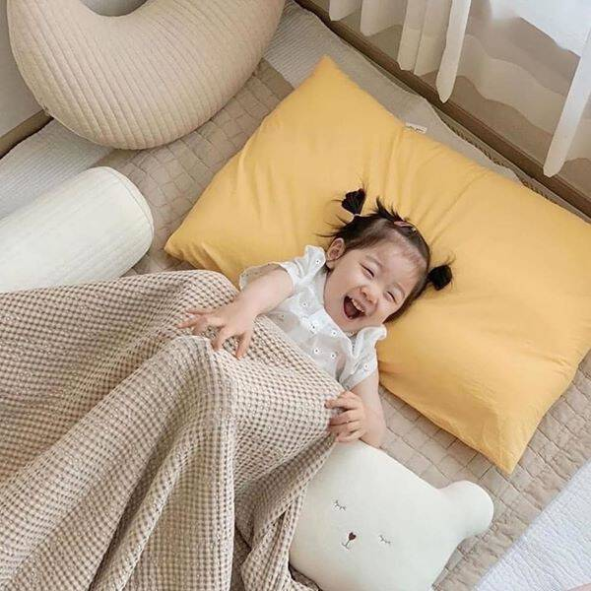

Slide 5
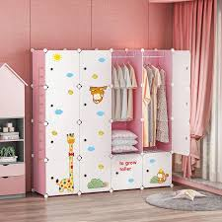
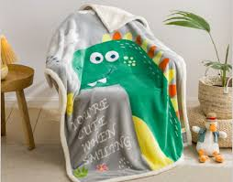
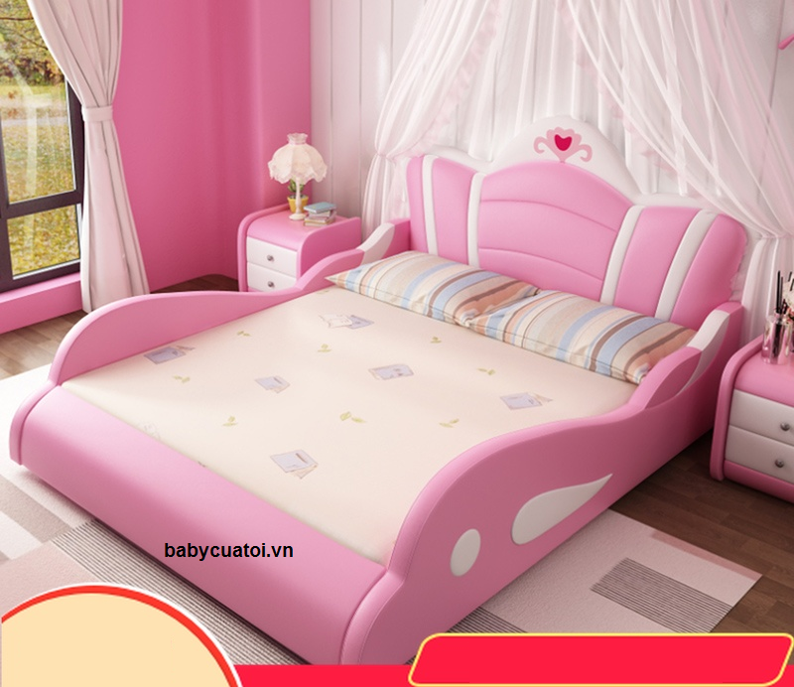
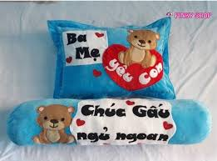

Slide 6

TRÂN TRỌNG CẢM ƠN

